Slide 1
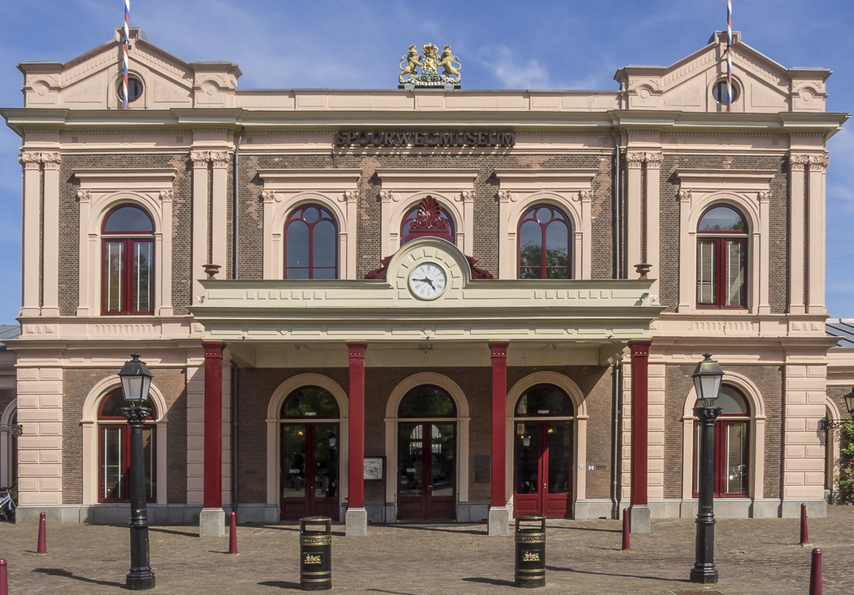
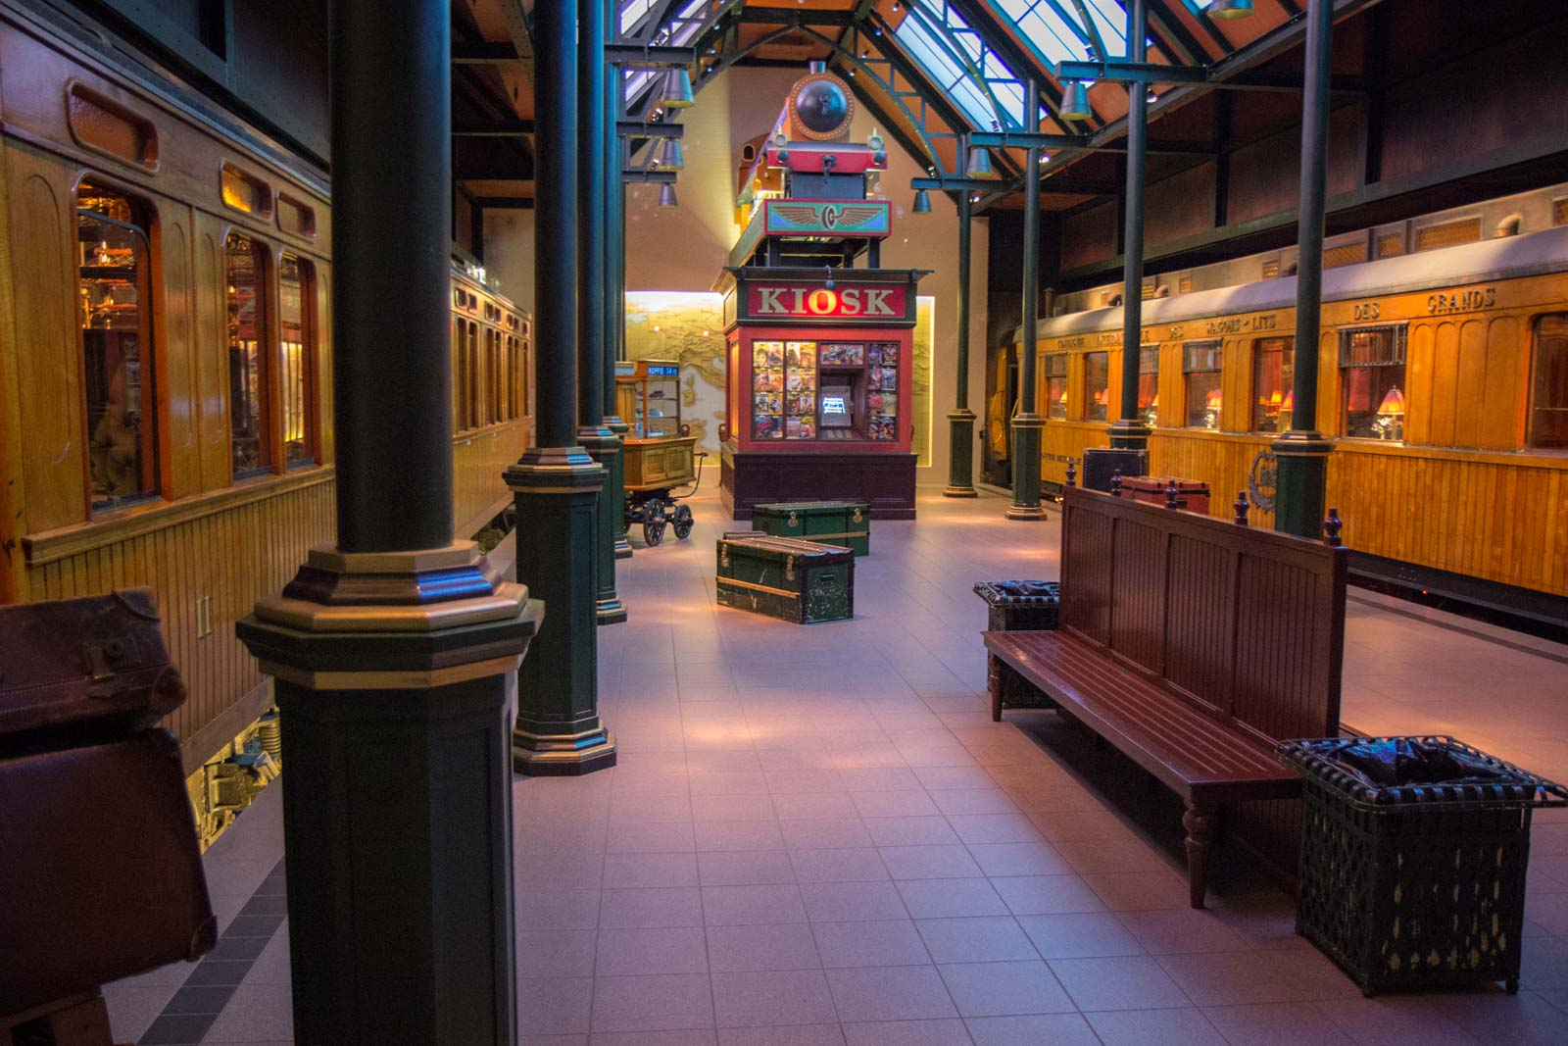
Gebruikersbijeenkomst
Spoorwegmuseum
Utrecht, 5 juli 2022

Slide 2
Agenda
12:00
13:30
13:45
14:00
14:30
15:15
16:00
17:00
Inloop + lunch
Welkom (Marco Heijmen) Leden
Nieuw bestuurslid
Global MUG (Peter Van de Venne)
Betaald lidmaatschap vs financiering vanuit Global ?
Koffie/netwerk pauze
Mitel Portfolio update en Roadmap (Lieven Garcet)
Rondleiding
Borrel
Einde
Notes:
Welkom:
-
Huishoudelijk:
Wifi ?

Slide 3
Leden
 | Leden | Organisaties
21-May-14 | 78 | 61
10-Dec-14 | 88 | 65
16-Apr-15 | 97 | 71
18-Nov-15 | 103 | 75
15-Jul-16 | 109 | 79
21-Nov-16 | 112 | 80
14-Mar-17 | 108 | 76
05-Dec-17 | 115 | 81
13-Apr-18 | 104 | 73
21-Nov-18 | 105 | 75
01-Apr-19 | 102 | 73
07-Nov-19 | 94 | 62
10-Dec-20 | 91 | 62
08-Jul-21 | 91 | 61
04-Jul-22 | 78 | 55
Licht dalend

Slide 4
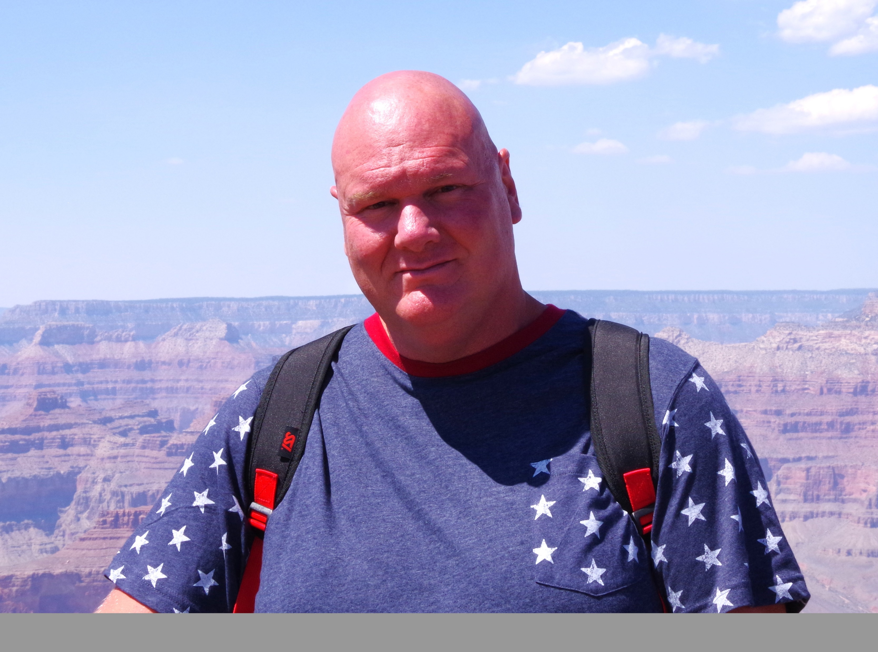
Bestuur
Nieuw kandidaat bestuurslid :
Richard Markies (Dienst Justitiële Inrichtingen)
Notes:
Global heeft ook zojuist internationale bestuurskandidaten gevraagd. Volgend jaar nieuwe kansen…
Wellicht heeft iemand zin om te helpen met het organiseren van de volgende bijeenkomst?
Financiën volgende keer
per 4 nov : 24.304,40 op de bank
Dit event kost wel 3260 EUR, maar hopelijk zijn jullie het ermee eens dat het de moeite waard is!

Slide 5
Financiën
Rabobank 26.468,63 EUR
Kosten van deze meeting 3500 EUR
2021 : 3 organisaties niet betaald
Jaarrekening 2019-2021 volgende keer
Kascommissie : Edgar Heukensfeldt Slaghek + Maurice Etienne
Notes:
Global heeft ook zojuist internationale bestuurskandidaten gevraagd. Volgend jaar nieuwe kansen…
Wellicht heeft iemand zin om te helpen met het organiseren van de volgende bijeenkomst?
Financiën volgende keer
per 4 nov : 24.304,40 op de bank
Dit event kost wel 3260 EUR, maar hopelijk zijn jullie het ermee eens dat het de moeite waard is!

Slide 6
Global Membership
Datum | Klanten | Totaal
Oct-18 | 3709 | 5206
Oct-21 | 6374 | 8423
Jun-22 | 6974 | 9030
Groeit maandelijks nog met 70-100 personen
Nu 6974 klanten (personen)

Slide 7
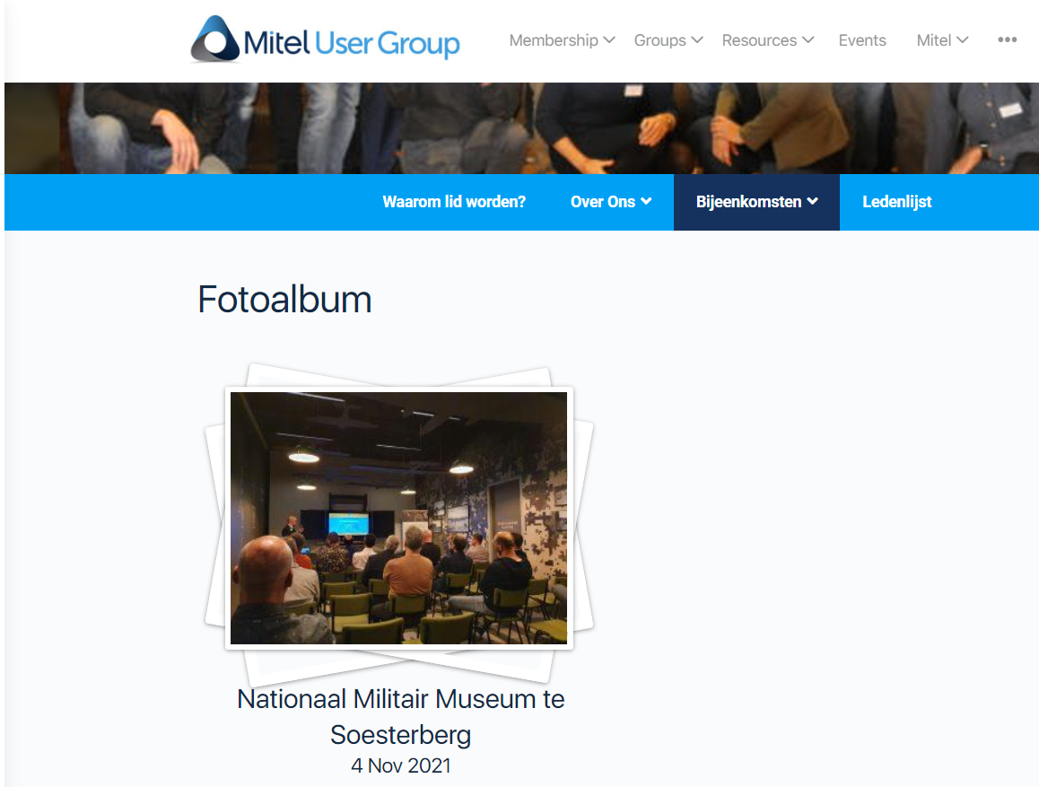
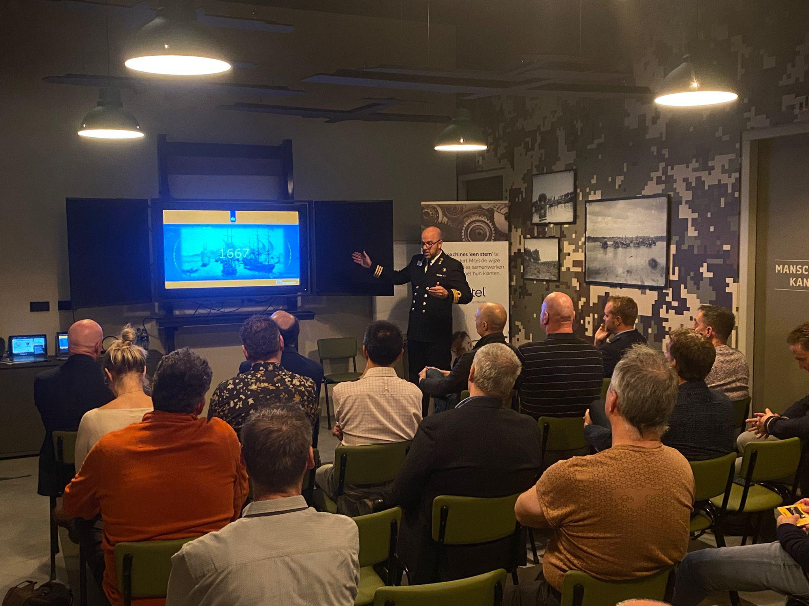
Global Website
Wie heeft zich geregistreerd?
Ingelogd?
Waar naar gekeken? Fotos? Mitel info?

Slide 8
Virtual Event
Wie heeft zich geregistreerd? Deelgenomen?
Ervaringen?

Slide 9
Onze uitgangspunten
Lidmaatschap kosten
Commitment van leden
Onafhankelijkheid van Mitel
Onafhankelijkheid van sponsoren
Mitel partner/leverancier
Wij betalen aan Global
Nu : 100 EUR/jr per organisatie
We willen graag actieve leden
Belangrijk
Minder belangrijk
Mogen nu geen lid zijn
25 USD/jr per organisatie (1290 eur in 2021)

Slide 10
Over naar Chapter ?
Lidmaatschap kosten
Commitment van leden
Onafhankelijkheid van Mitel
Onafhankelijkheid van sponsoren
Mitel partner/leverancier
Wij betalen aan Global
Nu : 100 EUR/jr per organisatie
We willen graag actieve leden
Belangrijk
Minder belangrijk
Mogen nu geen lid zijn
25 USD/jr per organisatie (1290 eur in 2021)
Aantal NL leden loopt iets terug (nu 55 org)
Aantal Global leden groeit maandelijks met 100 personen
Gratis => meer leden => meer actieve leden?
Willen we over naar Chapter structuur ?
Lidmaatschap : gratis (tenzij MUGpro = 99 / 349 USD)
We ontvangen geld van Global voor het organiseren van lokale activiteiten
Global wordt betaald door Mitel en sponsoren

Slide 11
Mitel Update
Mitel Portfolio Update & Roadmap
Lieven Garcet
Notes:
Kapitein Luitenant ter Zee Michiel Zeeman, sinds 1995 [26jr] werkzaam bij Defensie.
Na een periode van varen en vechten aan boord van de schepen van de Koninklijke Marine heeft hij zich sinds 2007 gespecialiseerd in ICT.
Momenteel werkzaam bij het JIVC [Joint Informatievoorziening Commando] als Plaatsvervangend Hoofd Generieke IT en Infrastructuur en daarmee de Chief Operations Officer van de wereldwijde infrastructuuroperatie van defensie.
In 2014 is hij uitgezonden geweest in NATO-verband. Tijdens die inzet hebben ze bijgedragen aan de anti-piraterij operatie bij de Hoorn van Afrika en patrouilles uitgevoerd op de Middellandse Zee in het kader van anti-smokkel operaties.
Majoor Sebastiaan Postema, 43 jaar uit Groningen
Is ondernemer geweest (oa beveiliging ambassade personeel)
Daarna 10 jaar Reservist bij de landmacht infanterie (o.a. logistiek en pelotonscommandant)
Is inzet in Litouwen als hoofd logistiek.
Sinds kort beroepsmilitair bij de Luchtmacht en verantwoordelijk voor front en backoffice en facilitaire ondersteuning.
Houdt van Golfen, duiken en karten (fan van Max Verstappen…?).

Slide 12
Afsluiting
Bedankt !
&
Graag tot de volgende keer

